Slide 1
Profilaktyka
Konfliktu Serologicznego
w zakresie antygenu D z układu Rhesus (Rh)

Slide 2

Plan prezentacji
Epidemiologia
Zestawienie konfliktowe a konflikt serologiczny
Choroba hemolityczna
Kalendarz profilaktyki konfliktu serologicznego
Immunoglobulina anty –D
Refundacja profilaktyki konfliktu serologicznego
CSLBPL-01/0622/2018

Slide 3
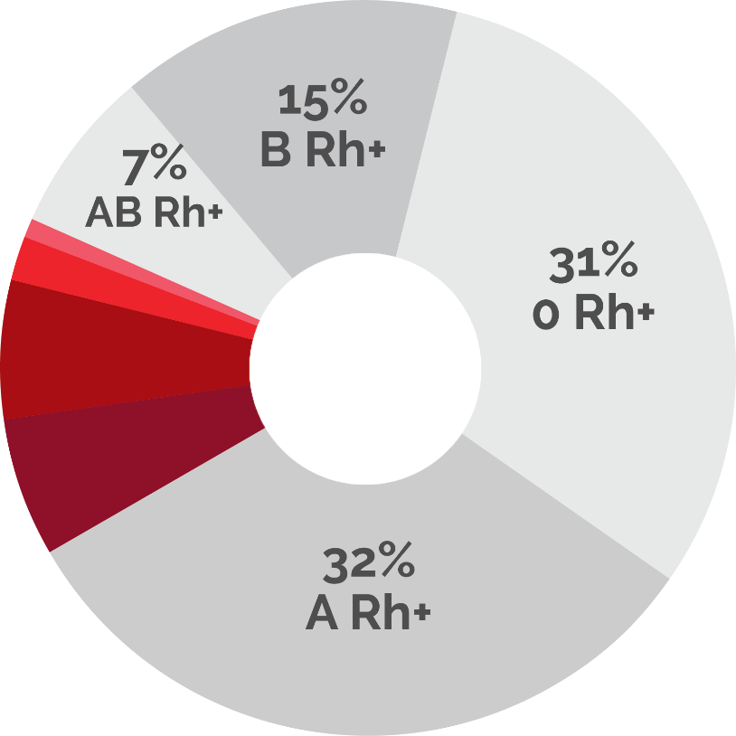
Konflikt serologiczny
– dane statystyczne
14%- 15% pacjentek
w ciąży jest RhD ujemnych
1% - A Rh-
2% - B Rh-
6% - AB Rh-
6% - O Rh-
60 000 pacjentek rocznie może być zagrożonych wystąpieniem ryzyka konfliktu serologicznego
CSLBPL-01/0633/2018
http://mojakrew.org/index.php/czy-wiesz-ze/,
Agencja Oceny Technologii Medycznych i Taryfikacji; Rekomendacja nr 78/2016 z dn. 30.12.2016 Prezesa Agencji Oceny Technologii Medycznych i Taryfikacji w sprawie zakwalifikowania świadczenia opieki zdrowotnej „Podanie immunoglobuliny anty-RhD w profilaktyce konfliktu matczyno-płodowego w zakresie antygenu D z ukłądu Rh” jako świadczenia gwarantowanego. http://bipold.aotm.gov.pl/assets/files/zlecenia_mz/2016/216/REK/RP_78_2016_immunoglobuliny_MKP.pdf. Data wejścia na stronę 18.06.2018.

Slide 4
Konflikt serologiczny
a zestawienie konfliktowe
matka RhD-
ojciec RhD+
Zestawienie konfliktowe
Niezgodność
antygenów grup krwi
Bez przeciwciał
Ryzyko konfliktu serologicznego
Konflikt serologiczny
Obecność u ciężarnej swoistych przeciwciał skierowanych przeciwko antygenom krwinek czerwonych płodu
CSLBPL-01/0644/2018
Ryzyko choroby hemolitycznej
Łepecka – Klusek C. i wsp. Istota konfliktu serologicznego i jego profilaktyka, Pielęgniarstwo XXI Wieku 2011; 1 (34): 59-62.
Bugiera M., Szymankiewcz M. Choroba hemolityczna płodu i noworodka – profilaktyka, diagnostyka i leczenie.
Perinatologia, Neonatologia i Ginekologia 2012; 5 (2): 85-88.
Morgan T at al. Choroba hemolityczna – rozpoznanie, poradnictwo i postępowanie. Ginekologia po Dyplomie,09.2011;23-28
Łepecka – Klusek C. i wsp. Istota konfliktu serologicznego i jego profilaktyka, Pielęgniarstwo XXI Wieku 2011; 1 (34): 59-62.
Bugiera M., Szymankiewcz M. Choroba hemolityczna płodu i noworodka – profilaktyka, diagnostyka i leczenie.
Perinatologia, Neonatologia i Ginekologia 2012; 5 (2): 85-88.
Morgan T at al. Choroba hemolityczna – rozpoznanie, poradnictwo i postępowanie. Ginekologia po Dyplomie,09.2011;23-28

Slide 5
Zestawienie konfliktowe
a konflikt serologiczny
matka RhD-
ojciec RhD+
Homozygota DD (60%)
Heterozygota dD (40%)
Rh D płodu?
Płód zawsze
RhD plus
50% płodów
RhD plus
50% płodów RhD ujemnych
CSLBPL-01/0655/2018
Łepecka – Klusek C. i wsp. Istota konfliktu serologicznego i jego profilaktyka, Pielęgniarstwo XXI Wieku 2011; 1 (34): 59-62.
Bugiera M., Szymankiewcz M. Choroba hemolityczna płodu i noworodka – profilaktyka, diagnostyka i leczenie.
Perinatologia, Neonatologia i Ginekologia 2012; 5 (2): 85-88.
Morgan T at al. Choroba hemolityczna – rozpoznanie, poradnictwo i postępowanie. Ginekologia po Dyplomie,09.2011;23-28
Łepecka – Klusek C. i wsp. Istota konfliktu serologicznego i jego profilaktyka, Pielęgniarstwo XXI Wieku 2011; 1 (34): 59-62.
Bugiera M., Szymankiewcz M. Choroba hemolityczna płodu i noworodka – profilaktyka, diagnostyka i leczenie.
Perinatologia, Neonatologia i Ginekologia 2012; 5 (2): 85-88.
Morgan T at al. Choroba hemolityczna – rozpoznanie, poradnictwo i postępowanie. Ginekologia po Dyplomie,09.2011;23-28

Slide 6
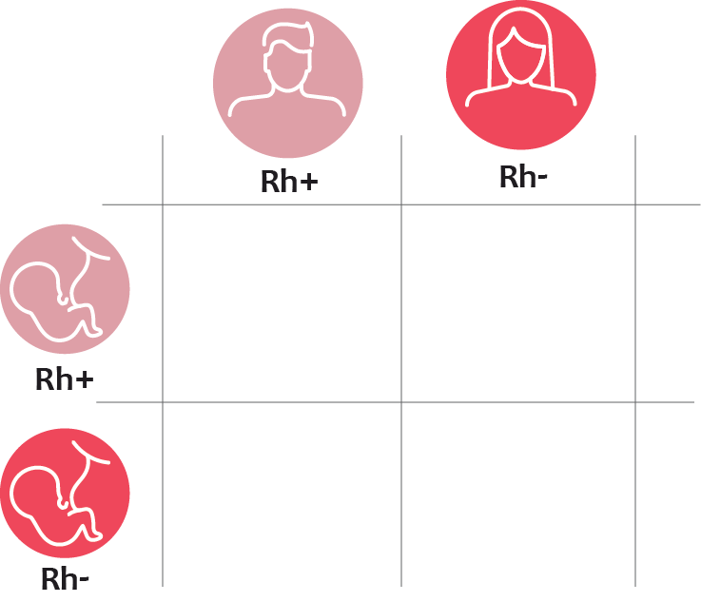
Zestawienie konfliktowe
a konflikt serologiczny
ojciec
matka
Brak
konfliktu
Konflikt
serologiczny!
Brak
konfliktu
Brak
konfliktu
CSLBPL-01/0666/2018
Łepecka – Klusek C. i wsp. Istota konfliktu serologicznego i jego profilaktyka, Pielęgniarstwo XXI Wieku 2011; 1 (34): 59-62.
Bugiera M., Szymankiewcz M. Choroba hemolityczna płodu i noworodka – profilaktyka, diagnostyka i leczenie.
Perinatologia, Neonatologia i Ginekologia 2012; 5 (2): 85-88.
Morgan T at al. Choroba hemolityczna – rozpoznanie, poradnictwo i postępowanie. Ginekologia po Dyplomie,09.2011;23-28
Łepecka – Klusek C. i wsp. Istota konfliktu serologicznego i jego profilaktyka, Pielęgniarstwo XXI Wieku 2011; 1 (34): 59-62.
Bugiera M., Szymankiewcz M. Choroba hemolityczna płodu i noworodka – profilaktyka, diagnostyka i leczenie.
Perinatologia, Neonatologia i Ginekologia 2012; 5 (2): 85-88.
Morgan T at al. Choroba hemolityczna – rozpoznanie, poradnictwo i postępowanie. Ginekologia po Dyplomie,09.2011;23-28

Slide 7
Co to jest konflikt serologiczny matczyno-płodowy
Konflikt serologiczny
jest patologią, w której na skutek niezgodności antygenowej między matką a płodem – w organizmie matki dochodzi do wytwarzania
przeciwciał, skierowanych przeciwko antygenom płodowym.
Jego następstwem jest
choroba hemolityczna płodu
i (lub) noworodka.
CSLBPL-01/0677/2018
Łepecka – Klusek C. i wsp. Istota konfliktu serologicznego i jego profilaktyka, Pielęgniarstwo XXI Wieku 2011; 1 (34): 59-62.
Bugiera M., Szymankiewcz M. Choroba hemolityczna płodu i noworodka – profilaktyka, diagnostyka i leczenie.
Perinatologia, Neonatologia i Ginekologia 2012; 5 (2): 85-88.
Morgan T at al. Choroba hemolityczna – rozpoznanie, poradnictwo i postępowanie. Ginekologia po Dyplomie,09.2011;23-28
Łepecka – Klusek C. i wsp. Istota konfliktu serologicznego i jego profilaktyka, Pielęgniarstwo XXI Wieku 2011; 1 (34): 59-62.
Bugiera M., Szymankiewcz M. Choroba hemolityczna płodu i noworodka – profilaktyka, diagnostyka i leczenie.
Perinatologia, Neonatologia i Ginekologia 2012; 5 (2): 85-88.
Morgan T at al. Choroba hemolityczna – rozpoznanie, poradnictwo i postępowanie. Ginekologia po Dyplomie,09.2011;23-28

Slide 8

Kiedy może dojść do immunizacji
(uczulenia) matki?
-
-
Jeśli do krwioobiegu matki dostanie się niewielka ilość krwi płodu (ok. 0,2 ml) różniąca się od jej grupy krwi (zawierająca obcy antygen), dochodzi do immunizacji.
W organizmie kobiety dochodzi wówczas do powstania odpowiedzi immunologicznej, a wytworzone przeciwciał klasy IgG , które mogą przenikać przez łożysko, wiązać się z antygenami krwinek czerwonych płodu i wywoływać ich hemolizę.
-
+
CSLBPL-01/0688/2018
Łepecka – Klusek C. i wsp. Istota konfliktu serologicznego i jego profilaktyka, Pielęgniarstwo XXI Wieku 2011; 1 (34): 59-62.
Bugiera M., Szymankiewcz M. Choroba hemolityczna płodu i noworodka – profilaktyka, diagnostyka i leczenie.
Perinatologia, Neonatologia i Ginekologia 2012; 5 (2): 85-88.
Morgan T at al. Choroba hemolityczna – rozpoznanie, poradnictwo i postępowanie. Ginekologia po Dyplomie,09.2011;23-28

Slide 9
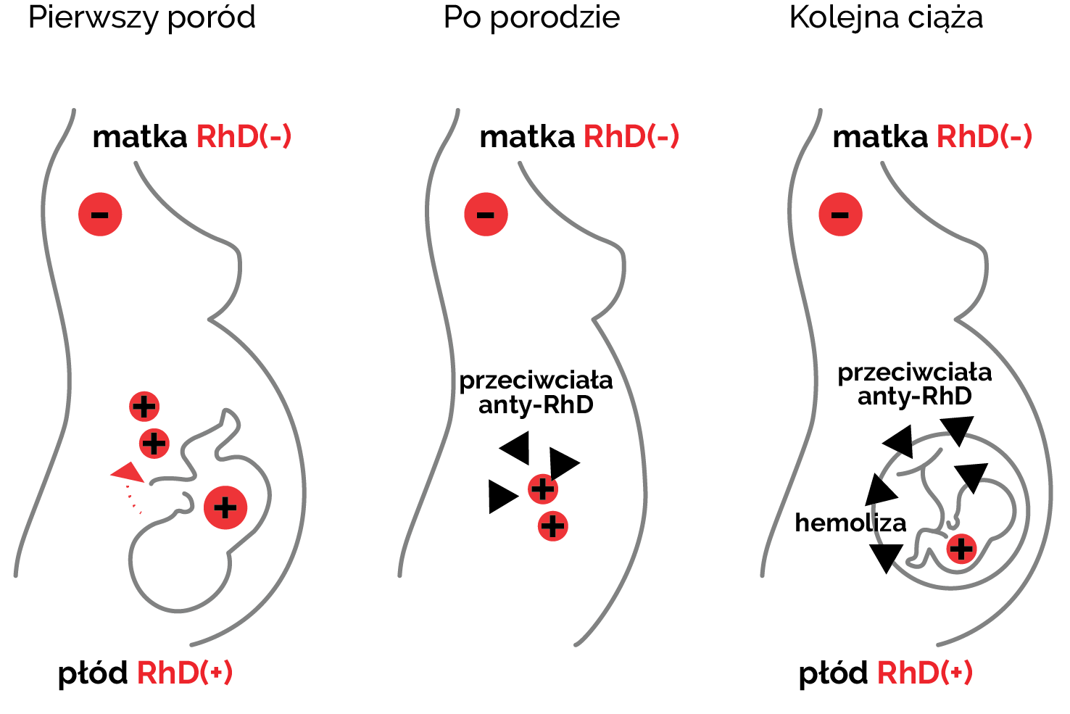
Kiedy może dojść do immunizacji
(uczulenia) matki?
-
-
-
+
Immunizacja kobiety ciężarnej antygenami czerwonokrwinkowymi płodu prowadzi do wytworzenia pamięci immunologicznej w organiźmie kobiety
CSLBPL-01/0699/2018
Łepecka – Klusek C. i wsp. Istota konfliktu serologicznego i jego profilaktyka, Pielęgniarstwo XXI Wieku 2011; 1 (34): 59-62.
Bugiera M., Szymankiewcz M. Choroba hemolityczna płodu i noworodka – profilaktyka, diagnostyka i leczenie.
Perinatologia, Neonatologia i Ginekologia 2012; 5 (2): 85-88.
Morgan T at al. Choroba hemolityczna – rozpoznanie, poradnictwo i postępowanie. Ginekologia po Dyplomie,09.2011;23-28

Slide 10
Ryzyko immunizacji – zwiększony przeciek płodowo-matczyny
Aby doszło do powstania przeciwciał, do krwiobiegu ciężarnej musi dostać się minimum 0,2 ml krwi płodowej.
Łożysko przodujące
z krwawieniem
0,2 ml
Przedwczesne odklejenie łożyska
Poronienie
(samoistne, indukowane)
-
Ręczne wydobycie łożyska
Diagnostyczne zabiegi wewnątrzmaciczne
Usunięcie ciąży ektopowej
Tępy uraz brzucha ciężarnej
Stan przedrzucawkowy
+
Przezszyjkowa aspiracja kosmków łożyskowych
Zaśniad groniasty
Obrót zewnętrzny
Poród
CSLBPL-01/061010/2018
Bowman J. The Management of Hemolytic Disease in the Fetus and Newborn. Seminars in Perinatology 1997: 21(1): 39-44.
Acari W.Q et al. Incidence of Maternal Rh Immunization by AB0 Compatibile and Incompatibile Pregnancies. Brit. Med J,1969;1:399-401.
Łepecka – Klusek C. i wsp. Istota konfliktu serologicznego i jego profilaktyka, Pielęgniarstwo XXI Wieku 2011; 1 (34): 59-62.

Slide 11

Choroba hemolityczna płodu / noworodka - patomechanizm
PRZECIWCIAŁA
Hemoliza
W zależności od stopnia nasilenia procesu niedokrwistość u płodu może prowadzić do niewydolności krążenia, obrzęków, uogólnionego obrzęku płodu i ostatecznie do jego zgonu.
U około 17% kobiet Rh ujemnych,
które nie otrzymają profilaktycznie immunoglobuliny, dochodzi do immunizacji.
NIEDOKRWISTOŚĆ
Obrzęk
immunologiczny
ZGON PŁODU/NOWORODKA
CSLBPL-01/061111/2018
Morgan T at al. Choroba hemolityczna – rozpoznanie, poradnictwo i postępowanie. Ginekologia po Dyplomie,09.2011;23-28

Slide 12
Choroba hemolityczna płodu/ noworodka
25-30% ciąż u kobiet, które wytworzyły przeciwciała,
będzie powikłanych niedokrwistością hemolityczną płodu oraz hiperbilirubinemią,
U ¼ płodów z tej grupy rozwinie się uogólniony obrzęk płodu
CSLBPL-01/061212/2018
Morgan T at al. Choroba hemolityczna – rozpoznanie, poradnictwo i postępowanie. Ginekologia po Dyplomie,09.2011;23-28

Slide 13
Immunizacji w układzie Rh
można zapobiec poprzez podawanie
przeciwciał anty-RhD
Immunoglobulina anty-RhD zawiera swoiste przeciwciała przeciwko antygenowi RhD ludzkich erytrocytów
Immunoglobulina anty-D reaguje
z RhD-dodatnimi erytrocytami
w układzie krążenia.
Erytrocyty te zostaną następnie zniszczone
Dzięki temu układ immunologiczny
nie zostanie zaktywowany (tj. nie wytworzy limfocytów pamięci B produkujących IgG anty-D)
Jest to forma biernego uodparniania.
CSLBPL-01/061313/2018
Rhophylac® 300 Charakterystyka Produktu Leczniczego

Slide 14
Kalendarz
profilaktyki konfliktu serologicznego
do 10
tygodnia ciąży
Badanie grupy krwi i Rh
Badania diagnostyczne
pomiędzy
21 – 26
tygodniem ciąży
Przeciwciała anty-Rh u kobiet z Rh(-)
Gdy brak przeciwciał:
2 etapowa
Profilaktyka
Konfliktu Serologicznego
28 – 30
tydzień ciąży
podanie 300 μg immunoglobiny anty-D
2 do 72 godzin
po porodzie
150 μg immunoglobuliny anty-D
po porodzie fizjologicznym
300 μg immunoglobuliny anty-D
po porodzie patologicznym
CSLBPL-01/061414/2018
Rozporządzenie Ministra Zdrowia z dnia 20 września 2012 r. w sprawie standardów postępowania medycznego przy udzielaniu świadczeń zdrowotnych z zakresu opieki okołoporodowej sprawowanej nad kobietą w okresie fizjologicznej ciąży, fizjologicznego porodu, połogu oraz opieki nad noworodkiem (Dziennik Ustaw Rzeczypospolitej Polskiej, Warszawa, dnia 4 października 2012 r. Poz. 1100).

Slide 15
Podanie immunoglobuliny anty-D
w innych sytuacjach w czasie ciąży
DAWKOWANIE
Immunoglobulina any-D
50 µg
12 Hbd
Immunoglobulina any-D
150 µg
Diagnostyka inwazyjna: biopsja kosmówki, amniopunkcja, kordocenteza
Poronienie, ciąża pozamaciczna, krwawienie z dróg rodnych
Zagrażające poronienie, zagrażający poród przedwczesny, obrót zewnętrzny
CSLBPL-01/061515/2018
Zalecenia dotyczące stosowania immunoglobuliny anty-D w profilaktyce konfliktu matczyno – płodowego w zakresie antygenu D z układu Rh obowiązujące od dnia 18 grudnia 2015 roku

Slide 16
Zastosowanie
profilaktyki konfliktu serologicznego pozwoliło na
zmniejszenie
liczby zgonów
okołoporodowych noworodków
100-krotne
CSLBPL-01/061616/2018
David J. Anti-d prophylaxis in 1997: The Edinburgh Consensus Statement. Arch. Dis Child Fetal Neonatal Ed 1998; 78: F161-F163.

Slide 17
Profilaktyka anty-D
1
Rozporządzenie w sprawie standardów opieki okołoporodowej
2
Rozporządzenie w sprawie świadczeń gwarantowanych w ambulatoryjnej opiece specjalistycznej
Dziennik Ustaw Rzeczypospolitej Polskiej – najważniejszy polski dziennik urzędowy. Jest to jedyne oficjalne źródło powszechnie obowiązującego prawa w Polsce
CSLBPL-01/061717/2018

Slide 18
Profilaktyka anty-D
2
Rozporządzenie w sprawie świadczeń gwarantowanych w ambulatoryjnej opiece specjalistycznej
Podstawowe Wymagania do prowadzenia profilaktyki konfliktu serologicznego:
Porada ginekologiczno-położnicza
483
99.111
Podanie immunoglobuliny anty-RhD pacjentce RhD-ujemnej
Porada specjalistyczna – położnictwo i ginekologia
Pozostałe wymagania:
1) świadczenie obejmuje podanie immunoglobuliny anty-RhD pacjentce RhD-ujemnej
w 28-30 tygodniu ciąży; o ile u pacjentki nie wykryto przeciwciał anty-RhD;
2) świadczenie polega na podaniu podanie immunoglobuliny anty-RhD zgodnie z aktualnymi zaleceniami konsultantów krajowych w dziedzinie położnictwa i ginekologii, transfuzjologii klinicznej oraz perinatologii.
CSLBPL-01/061818/2018

Slide 19

Gdzie pacjentka powinna otrzymać profilaktykę anty-D?
1 podanie
2 podanie
Profilaktyka śródciążowa
28-30 tc.
Profilaktyka poporodowa
do 72 godzin
Ambulatoryjna Opieka Specjalistyczna
ginekologiczno
- położnicza
Szpital
- Oddział ginekologiczno
- położniczy
Koordynowana Opieka nad Ciężarną
NFZ
CSLBPL-01/061919/2018

Slide 20
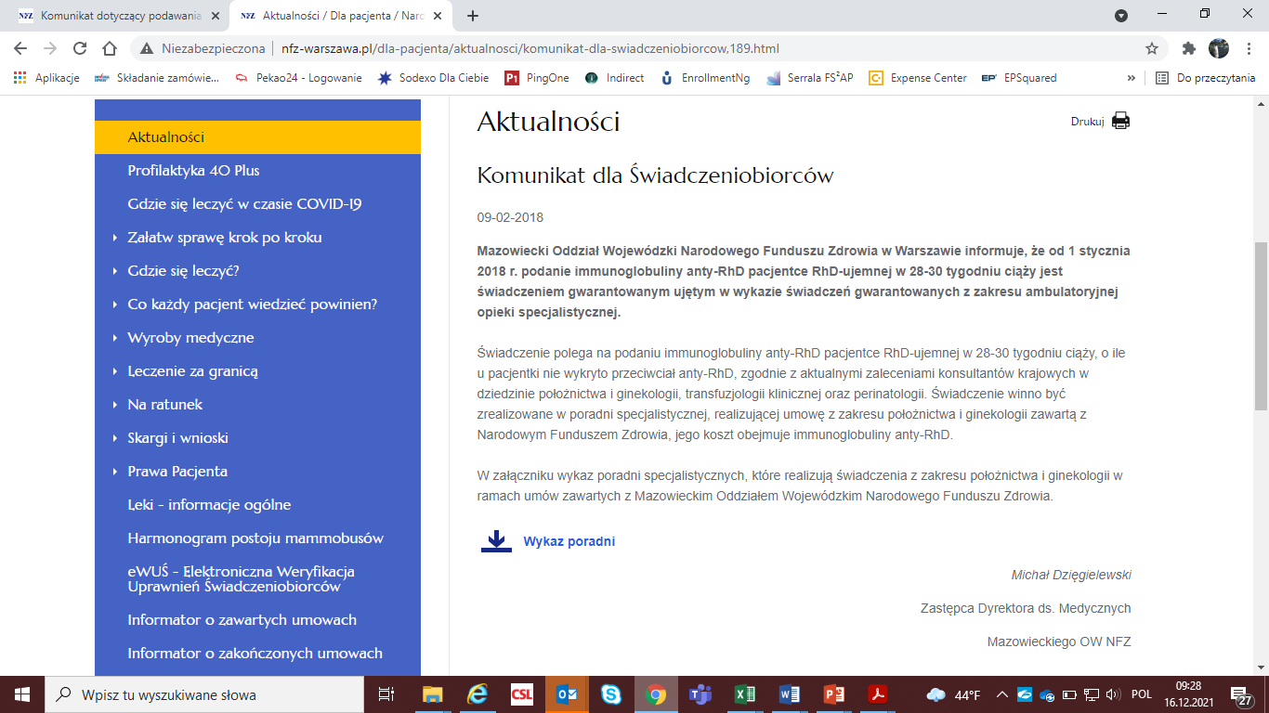
Realizacja świadczenia gwarantowanego – NFZ lokalne
Lokalne NFZ:
Wykaz placówek posiadających kontrakt na AOS w zakresie gin – poł
CSLBPL-01/062020/2018

Slide 21
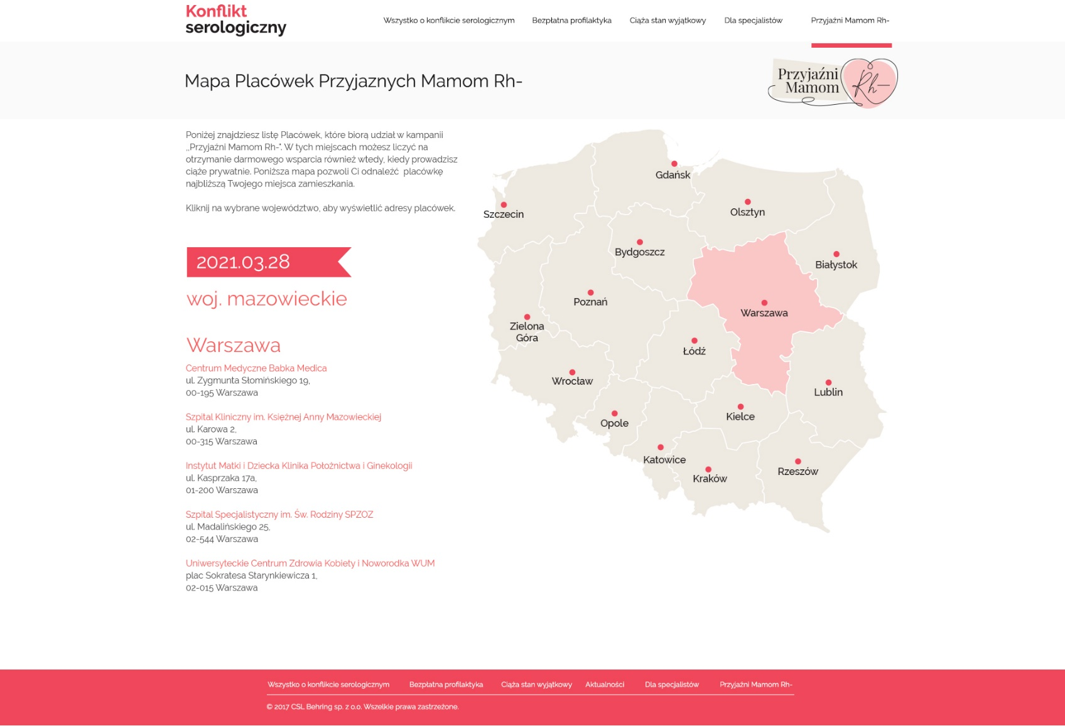

Placówki Przyjazne Mamom Rh-
POL-0000000000
www.konfliktserologiczny.pl

Slide 22
Dziękuję za uwagę

